Slide 1
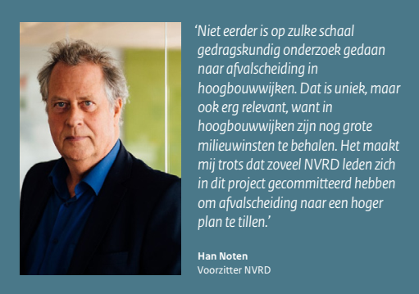

Verbetering afvalscheiding in de hoogbouw
Meer bronscheiding van gfe in steden door gedragsverandering
Uitvoeringsprogramma VANG Huishoudelijk Afval
28 Mei 2020 webinar 9:00 – 15:00

Slide 2
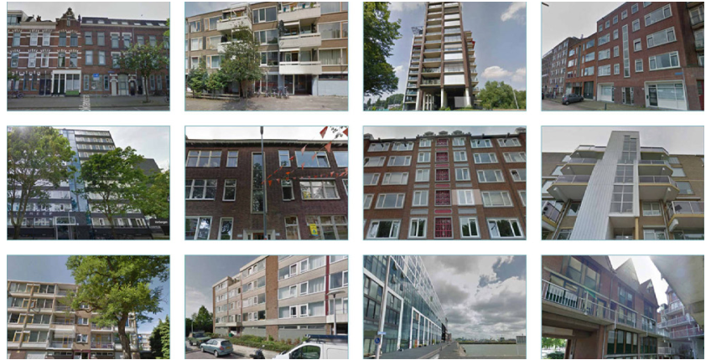
Steden groeien versus impact op omgeving
Notes:
-Introductie Gijs
-Quote van Han Noten > uniek project

Slide 3
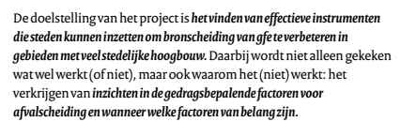
Doelstelling is om bronscheiding gfe te verbeteren in hoogbouw

Slide 4
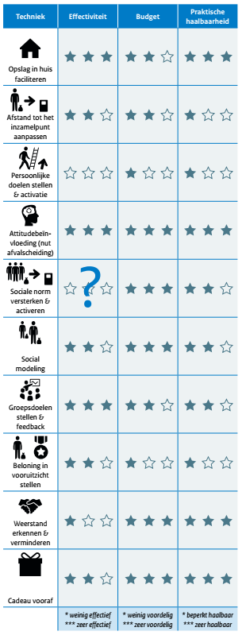
Aan de slag met gfe- inzameling
“Er zijn goede resultaten haalbaar voor brongescheiden (gfe)afval in de hoogbouw. Ga ermee aan de slag.”

Slide 5
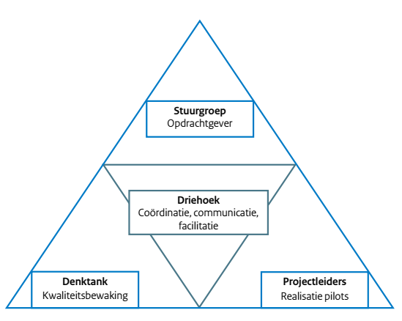

Unieke samenwerking tussen overheid, wetenschap, bedrijfsleven en experts
Notes:
Korte toelichting ontstaan project

Slide 6
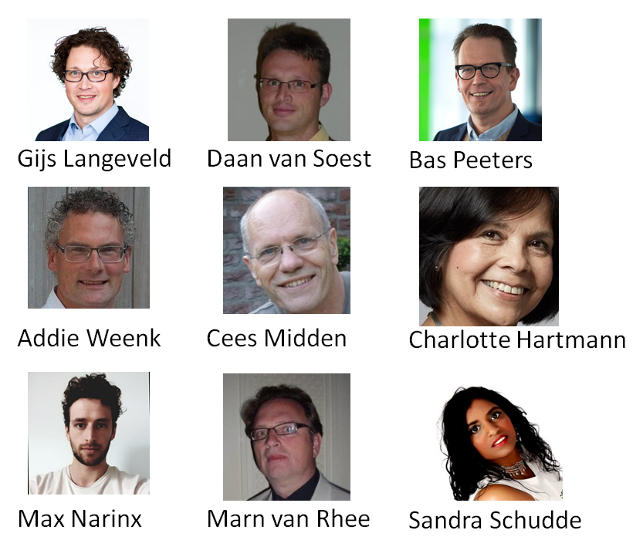
Wij staan vandaag voor u klaar
Notes:
Expliciet noemen van Max, Sandra en Charlotte
Daarnaast een grote groep mensen die het project mogelijk hebben gemaakt.

Slide 7

Wees voorbereid op een intensieve dag waar veel van je concentratie en inspanning gevraagd wordt
Notes:
5 jaar kennis in 2x2,5 uur
Voldoende momenten om dorst te lessen

Slide 8
Programma vandaag

Slide 9
Praktische zaken
Twitter graag! #hoogbouw
Vragen uitsluitend via de chatfunctie
Gelieve geen microfoon gebruiken zonder expliciete uitnodiging
De sessie wordt opgenomen en zal later beschikbaar gesteld worden. Alle informatie wordt publiek beschikbaar.
Rapportage online beschikbaar: https://www.vang-hha.nl/kennisbibliotheek/@235221/verbetering-afvalscheiding-hoogbouw/
Mentimeter
Notes:
Flinke opkomst > duidelijke richtlijnen
Mentimeter > interactief maken

Slide 10

Vraag 1

Slide 11

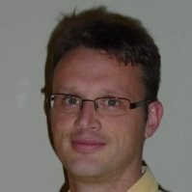
Aanpak en resultaten: integrale presentatie van het project
Daan van Soest
Professor of Environmental Economics en Director, TSC bij
Tilburg University
Cees Midden
Zelfstandig adviseur; Emeritus Professor of Human Technology Interaction bij Eindhoven University of Technology

Slide 12
Van Afval Naar Grondstoffen
Stimuleren van (GFE-)afvalscheidingsgedrag
in de hoogbouw

Slide 13
Onderzoeksvraag
Doel: het vinden van effectieve instrumenten die steden kunnen inzetten om bronscheiding in dichtbevolkte gebieden te verbeteren
Welke factoren verklaren scheidingsgedrag in de hoogbouw en vergelijkbare omgevingen?
Welke beinvloedingsinstrumenten zijn effectief om scheidingsgedrag te bevorderen?
Hoe verloopt het veranderingsproces: tempo, duurzaamheid
Welke individuele verschillen?

Slide 14
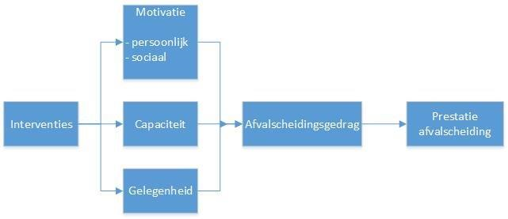
Algemeen kader: Hoofdfactoren afvalscheidingsgedrag
- extrinsiek
Notes:
Starten met een algemeen kader dat hoofdfactoren onderscheidt, die gedrag bepalen dat tot gescheiden afval leidt. Bijna all gedrtagsmodellen in de psychologie onderscheiden deze drie hoofdfactoren: namelijk motivatie, capoaciteit en gelegenheid of uitvoerbaarheid.
We hebben op grond van literatuurstudie interventies geselekteerd die, we kunnen relateren aan dit algemene gedragskader.
Daarnaast gebruiken het kader als basis voor ons meer specifieke gedragsmodel, dat in het onderzoek is gebruikt.

Slide 15
Overzicht interventies
Weerstand reduceren
Interventies gericht op:
  Persoonlijke motivatie
Attitude beinvloeding
Pers. doel stellen
- extrinsiek
Notes:
Specifieke Interventies erin

Slide 16
Overzicht interventies
Weerstand reduceren
Interventies gericht op:
  Persoonlijke motivatie
  Extrinsieke motivatie
Attitude beinvloeding
Pers. doel stellen
Belonen/cadeau
- extrinsiek
Notes:
Specifieke Interventies erin

Slide 17
Overzicht interventies
Weerstand reduceren
Interventies gericht op:
  Persoonlijke motivatie
  Extrinsieke motivatie
  Sociale motivatie
Attitude beinvloeding
Pers. doel stellen
Belonen/cadeau
Sociale normen versterken
Groepsdoelstellen-fb
- extrinsiek
Social modeling
Notes:
Specifieke Interventies erin

Slide 18
Overzicht interventies
Weerstand reduceren
Interventies gericht op:
  Persoonlijke motivatie
  Extrinsieke motivatie
  Sociale motivatie
  Uitvoerbaarheid/ gelegenheid
Attitude beinvloeding
Pers. doel stellen
Belonen/cadeau
Sociale normen versterken
Groepsdoelstellen-fb
- extrinsiek
Social modeling
Afstand container
Bakken in woning
Notes:
Specifieke Interventies erin

Slide 19
Mentimeter vragen
Na slide 7:
1. Welke soort interventies zijn naar uw verwachting het meest urgent voor scheidingsgedrag in de hoogbouw? Interventies gericht op:
A. persoonlijke motivatie
B. sociale motivatie
C. extrinsieke motivatie
D. gelegenheid/uitvoerbaarheid

Slide 20
Vraag 2

Slide 21
Onderzoeksopzet
6 gemeenten, tussen de twee en vier interventies per gemeente
Maatstaf van gedrag:
  frequentie waarmee huishoudens gebruik maken van de faciliteiten
Maar hoe meten we effectiviteit van interventie?

Slide 22


Onderzoeksopzet (2)
Twee veelgebruikte type pilotbenaderingen
  Pilot type 1: Before/after
    Ingevoerd voor/ in bepaalde groep/ regio
    Vergelijken situatie erna met die ervoor
  Pilot type 2: Vrijwillige deelname
    Wie mee wil doen, mag meedoen
    Vergelijken scheidingsgedrag huishoudens (hhs) die zich aanmelden voor project, met dat van hhs die niet reageren?
Leveren “pilots” een zuivere effectmeting op?

Slide 23
Mentimeter
Na slide 11 = 21:
2. Door het scheidingsgedrag voor en na de implentatie van een interventie te vergelijken kunnen we een goede inschatting maken hoe effectief de interventie is, zowel op korte als op lange termijn:
J/N
3. we kunnen een goede inschatting maken van de gevolgen van het versterken van bijvoorbeeld een mulitsorteerbak door het scheidingsgedrag van huishoudens die de bak hebben geaccepteerd te vergelijken met het scheidingsgedrag van de huishoudens die de bak niet hebben aangenomen.
J/N

Slide 24
Vragen 3-4

Slide 25

Onderzoeksopzet (3)
Twee veelgebruikte type pilotbenaderingen
  … maar geen zuivere effectmetingen
Dit onderzoek: experimentele aanpak
  Alle hhs ingedeeld in groepen die de interventie zouden ondergaan, en zij die “met rust gelaten zouden worden”
  Willekeurige toewijzing:
    Zelfde aandeel milieubewusten in elke groep; zelfde aandeel “grote gezinnen” in elke groep, etc.
    Als (nagenoeg) identieke groepen hetzelfde behandeld worden, zullen ze zich gemiddeld ook hetzelfde gedragen
Veel moeite, maar hadden we niet gewoon een van de twee standaardpilotbenaderingen kunnen nemen?

Slide 26
Before/after…

Slide 27
Before/after… of een controlegroep?
controlegroep

Slide 28
Before/after… of een controlegroep?
controlegroep

Slide 29
Before/after… of een controlegroep?
controlegroep

Slide 30
Before/after… of een controlegroep?
controlegroep

Slide 31
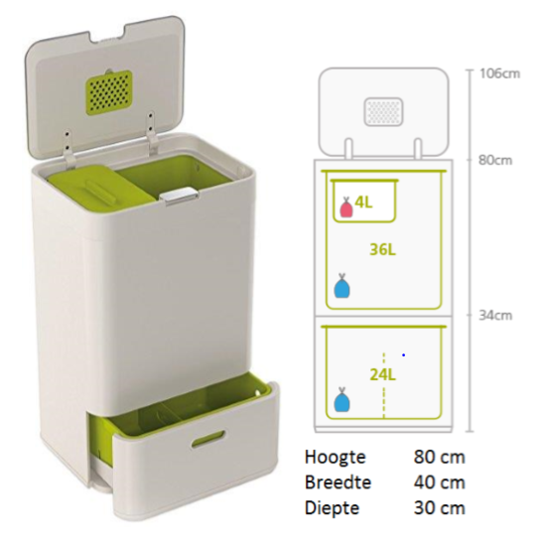
Vrijwillige deelname − of controlegroep?
Joseph Joseph
(Almere)
Before/ after dus lastig vanwege de seizoenen…
  En alle andere factoren die gedrag over de tijd kunnen veranderen?
  Maar waarom niet gedrag hhs die “meedoen” met de interventie vergelijken met dat van hhs die “niet meedoen”…?
Gedrag vergelijken van “actieve participanten” vergelijken met dat van “niet-participanten”
  Onzinnig voor gewoon scheidingsgedrag…
  Maar onvermijdelijk voor meten van effect van bijv. sorteerbak?
Voorbeeld van de Joseph Joseph (in Almere)…

Slide 32
Vergelijking gedrag vrijwilligers met anderen
Joseph Joseph:
  Gemiddeld aantal dagen per week dat GFT faciliteiten worden gebruikt
Joseph Joseph
(Almere)
 | GFT
Gemiddelde frequentie van HHs in de controlegroep | 0.57
Gemiddelde frequentie van HHs die bak accepteerden | 0.89

Slide 33
Vergelijking gedrag vrijwilligers met anderen
Joseph Joseph:
  Gemiddeld aantal dagen per week dat GFT faciliteiten worden gebruikt
  Wat moeten we hier nu van denken – effectief, of niet effectief?
Ook hier helpt de controlegroep voor een zuivere effectmeting
  Effectmeting voor hen die bak accepteerden; “Treatment on the treated”
Joseph Joseph
(Almere)
 | GFT
Gemiddelde frequentie van HHs in de controlegroep | 0.57
Gemiddelde frequentie van HHs die bak accepteerden | 0.89
Gem. frequentie van HHs die bak hebben geaccepteerd IN DE PERIODE VOOR UITROL | 0.81

Slide 34
Vergelijking gedrag vrijwilligers met anderen (2)
Twee (nagenoeg) identieke groepen:
  gemiddeld hetzelfde gedrag bij gelijke behandeling

Slide 35
Vergelijking gedrag vrijwilligers met anderen (2)
Twee (nagenoeg) identieke groepen:
  gemiddeld hetzelfde gedrag bij gelijke behandeling
Ontving geen bak
Ontving een bak
44%
3%

Slide 36
Vergelijking gedrag vrijwilligers met anderen (2)
Twee (nagenoeg) identieke groepen:
  gemiddeld hetzelfde gedrag bij gelijke behandeling
Aantal bezoekdagen per week = 0.57
Aantal bezoekdagen per week = 0.72
Ontving geen bak
Ontving een bak
44%
3%

Slide 37
Vergelijking gedrag vrijwilligers met anderen (2)
Twee (nagenoeg) identieke groepen:
  gemiddeld hetzelfde gedrag bij gelijke behandeling
Aantal bezoekdagen per week = 0.57
Aantal bezoekdagen per week = 0.72
Ontving geen bak
Ontving een bak
Stijging freq. bij hhs die bak accepteerden:
44%
!
3%

Slide 38
Randomized Controlled Trials
Experimentele aanpak dus– Randomized Controlled Trial (RCT)
  Met twee maatstaven van impact…
    Intent-to-treat (ITT):
      verschil in gemiddelde tussen interventiegroep en controlegroep
    Treatment-On-the-Treated (TOT):
      verschil in gemiddelde van huishoudens die de interventie “accepteerden” en van hhs die de interventie zouden hebben geaccepteerd als ze in de treatmentgroep zouden hebben gezeten
Willekeurige toewijzing, pasjes voor meten frequentie, surveys

Slide 39
Inzicht in oorzaken van (non-)effecten:
Enquetes voor- en na interventieperiodes
Aanvangssituatie, en veranderingen in psychologische factoren die gedrag beinvloeden
  Attitude, intentie, sociale normen, vertrouwen in gemeente, uitvoerbaarheid, ervaring
Testen van interventies
  Blootstelling aan boodschap, Aandacht en Herinnering
  Psychologische effect (bv. Sociale norm interventie> subjectieve sociale norm)
Toetsen van gedragsmodel voor afvalscheiding hoogbouw
  Aangrijpingspunten voor volgende interventies
Notes:
Gedragsmodel, uitwerking algemeen raamwerk

Slide 40
Gedragsmodel: Welke psychologische factoren beinvloeden afvalscheidingsgedrag
?
Gedrag zelf
afval scheiden
Notes:
Gedragsmodel om te analyseren welke factoren een rol spelen bij het totstandkomen van gedrag; beter begrijpen welke interventies werken
Nieuwe intenties om te gaan scheiden
Oude gewoonten te doorbreken
Intentie als concrete plan om te gaan scheiden beste voorspeller gedrag

Slide 41
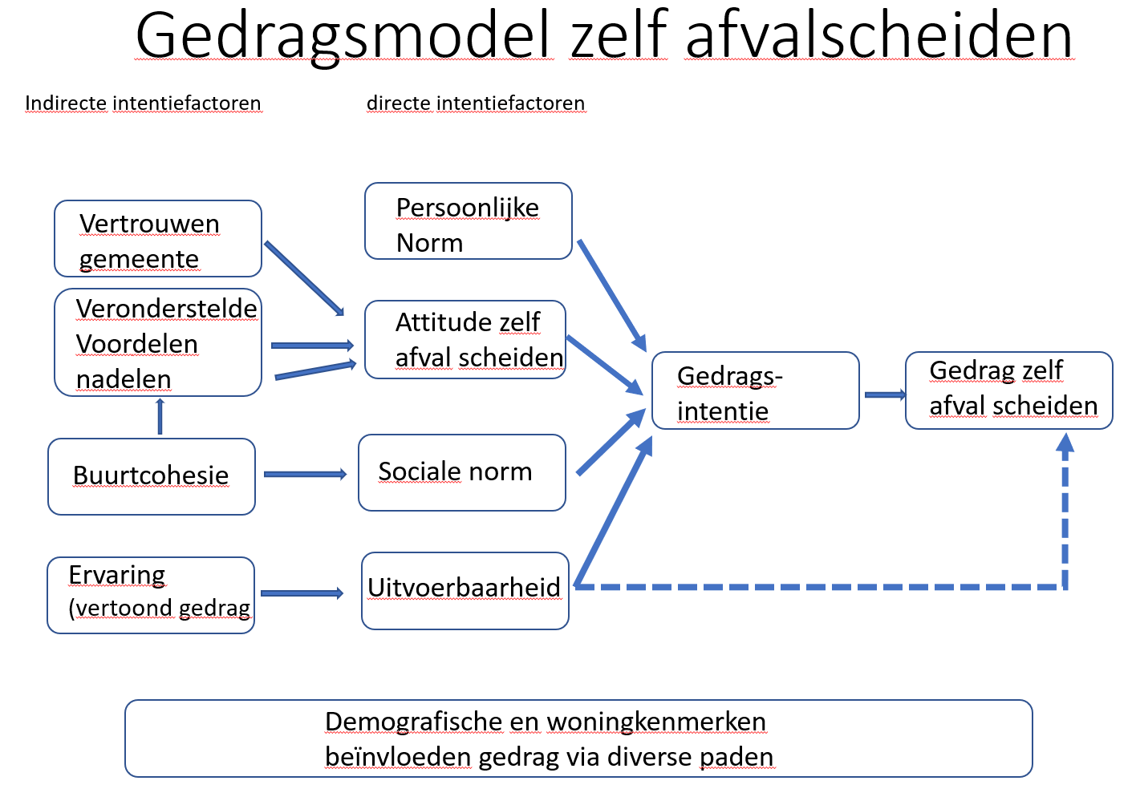
Directe gedragsfactoren
Notes:
Nieuwe intenties om te gaan scheiden
Om Oude gewoonten te doorbreken
Intentie als concrete plan om te gaan scheiden beste voorspeller gedrag
Uitvoerbaarheid> direct: in feite een proxie voor de wijze waarop de technsch/ ruimtelijke context gedrag beinvloedt

Slide 43
Resultaten onderzoek
Startsituaties
Basispakketten
Interventies
Gedragsmodel

Slide 44
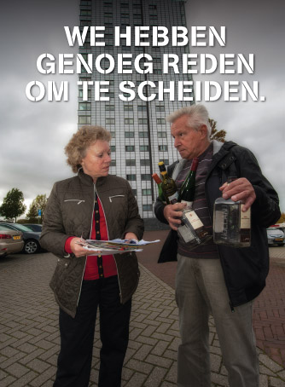
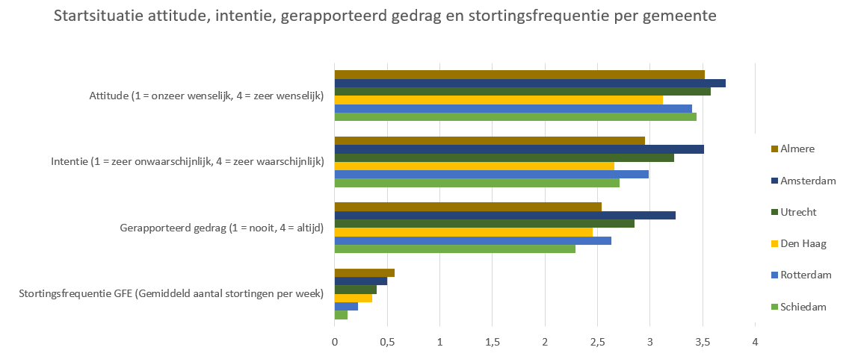
Bereidheid bewoners tot scheiden (start)
Notes:
Figuur 5.2 geeft een overzicht van de bereidheid van bewoners om afval te scheiden tijdens de basisperiode. In Amsterdam zijn de bewoners het meest bereid om te scheiden, blijkend uit positieve attitudes, intenties en gedrag. In Almere is men actief qua stortingsgedrag, attitudes zijn positief, maar intenties en ook gerapporteerd scheidingsgedrag scoren middenmoot. Den Haag, Rotterdam en Schiedam scoren laag op stortingsfrequentie en gerapporteerd scheidingsgedrag en zijn ook minder positief qua attitudes en intenties. Utrecht neemt qua initiële bereidheid zowel op gedrag als attitudes en intenties een tussenpositie in.
Gerapporteerd stortingsgedrag is het gedrag wat bewoners zelf in een enquête aangeven. Dit verschilt van stortingsgedrag waar daadwerkelijk gedrag wordt gemeten.

Slide 45

Basispakketten
In onderzoek bedoeld als echte basisvoorziening om scheidingsgedrag en metingen mogelijk te maken
  Gfe-containers voorzien van een pasjessysteem
  Communicatie over pilot, containeraanpassingen en passysteem
    Brief, soms inloopavond
  Gfe-bakje: onderdeel basispakket in Amsterdam, Schiedam en Utrecht
    Voorzieningen en info noodzakelijk, GFE-bakje niet…
    Maar verstrekken bakje wel effectief?
Analyse basisperiode…
  Wie maakt direct gebruikt van de faciliteiten, en hoe vaak?
  Rol van GFE-bakje?

Slide 46
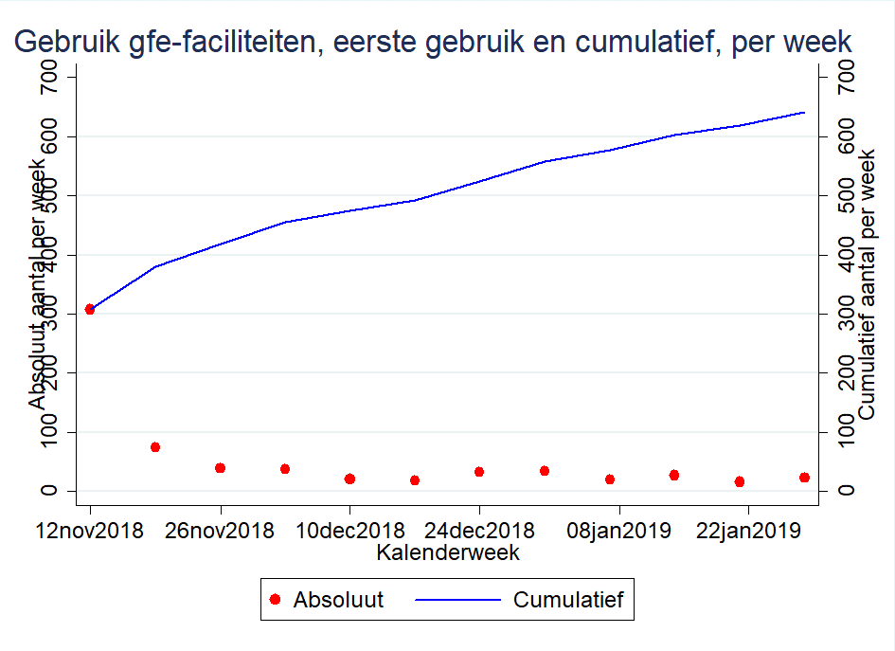
Scheidingsgedrag in aanvangssituatie
Schiedam, GFE

Slide 47
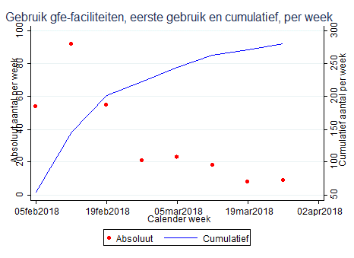
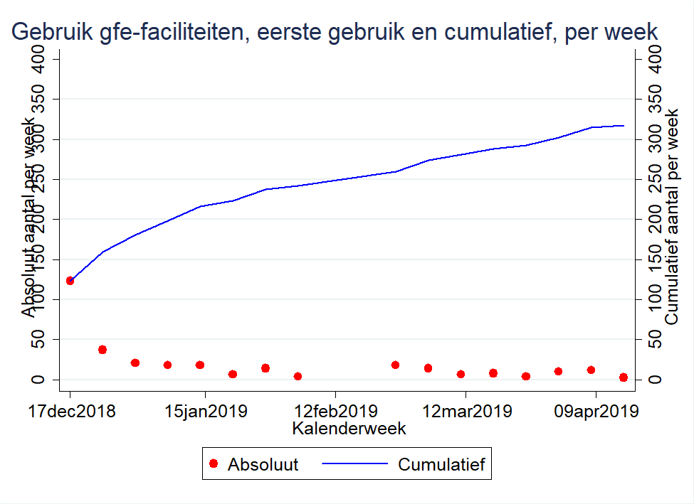
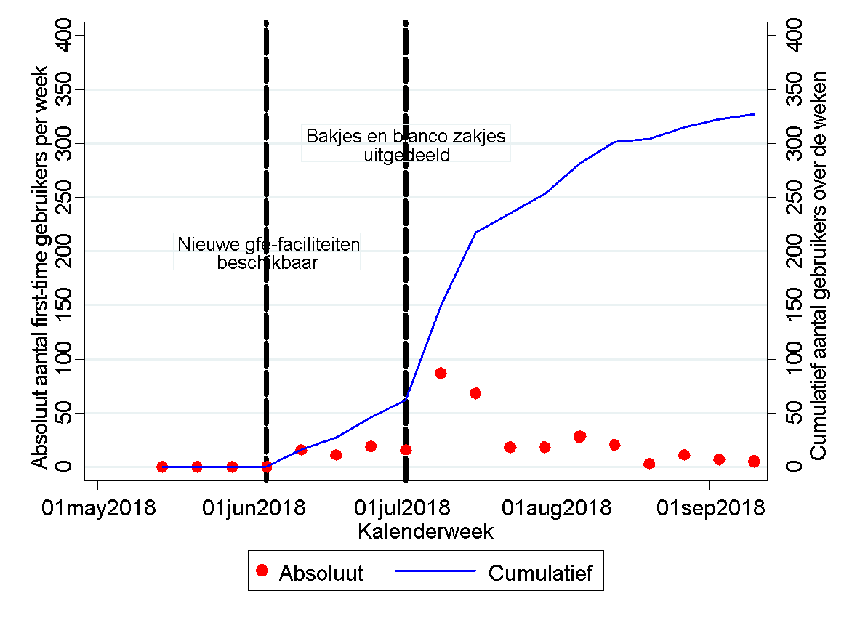
Scheidingsgedrag in aanvangssituatie
Almere, GFE
Den Haag, GFE
Schiedam, GFE
Amsterdam, GFE
Rotterdam, GFE
Utrecht, GFE

Slide 48
Scheidingsgedrag in aanvangssituatie
Lang niet iedereen maakt gebruik van de faciliteiten (< 60% eenmalig)
Lang niet iedereen blijft dat doen (<30% regelmatig)
Utrecht, GFE

Slide 49
Scheidingsgedrag in aanvangssituatie
Rol van (standaard) aanrechtbakjes
  Nagenoeg overal uitgereikt als onderdeel basispakket
Effectief?
  Utrecht (before/after), Rotterdam (experimenteel)
Aanrechtbakjes goedkoop en effectief!
Rotterdam:
ITT = 48% vaker
Acceptatie: 53%
  Tevredenheid: 89%
  TOT: 77% vaker

Slide 50
Vragen tot nu toe?

Slide 51
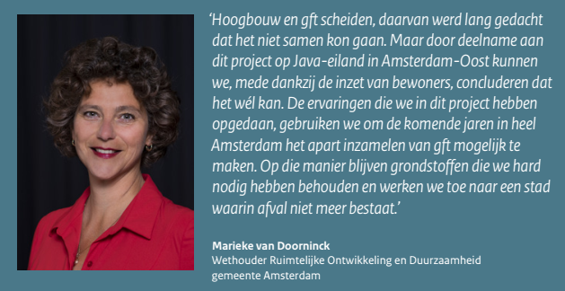
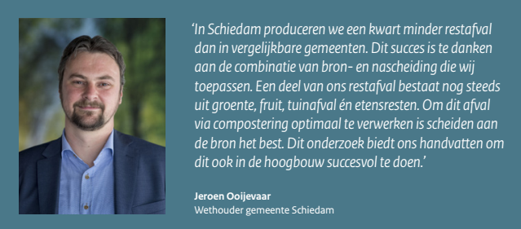
Korte pauze

Slide 52
Resultaten interventies gelegenheid/uitvoerbaarheid, persoonlijke motivatie, sociale motivatie intrinsieke motivatie

Slide 53
Interventies gericht op gelegenheid/uitvoerbaarheid:
- extrinsiek
Afstand container
Bakken in woning
Notes:
Specifieke Interventies erin

Slide 54
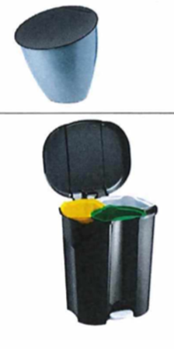
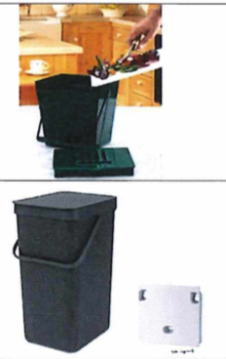
Opslag in huis faciliteren
Afvalscheidingsbakken:
  Acceptatie:
    Almere: 45%
    Den Haag: 65% (multi) en 64% (IB)
  Geaccept., maar niet gebruikt:
    Almere: 24%
    Den Haag: 50% (multi) en 51% (IB)
Acceptatie beinvloed door:
  Sociale norm, geslacht en gedragservaring
Multisorteerbak
(Almere, GFE)
Multisorteerbak
(Den Haag, GFE)
Inbouwbak
(Den Haag, GFE)

Slide 55
Interventies gericht op gelegenheid/uitvoerbaarheid:
Faciliteren in huis:
  Geen effect inbouwbak; multisorteerbakken wel effectief
  Effect na 3 maanden nog aanwezig
  Mogelijk activatie effect van scheidingsgedrag
Multisorteerbak
(Almere, GFE)
Multisorteerbak
(Den Haag, GFE)
Inbouwbak
(Den Haag, GFE)
Multisorteer | ITT | TOT
Almere | 24% | 35%
Den Haag | 31% | 33%
Notes:
33% van startsituatie hoger
Ondanks dat de startsituatie
Hoe vaak zouden ze gegaan zijn als de

Slide 56
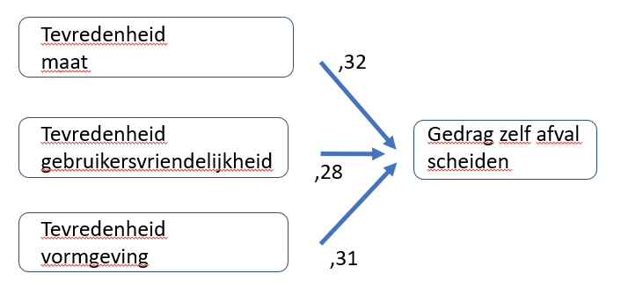
Effect multisorteerbakken…
Multisorteerbakken zetten aan tot scheiden…
Maar verhogen ook de motivatie tot scheiden
  Almere:
    Betere appreciatie belang
  Den Haag:
    Multi-sorteerbak versterkt intenties scheiden
Verhoogt kans op duurzaam scheidingsgedrag
  En dat zien we ook in de data!

Slide 57
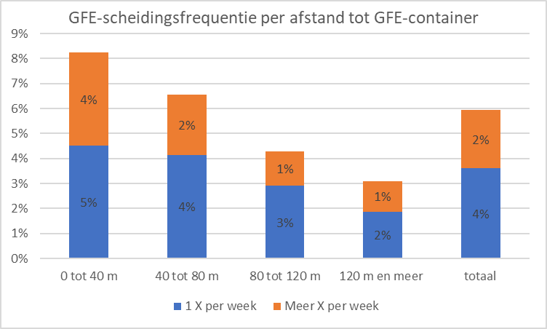
Afstand tot inzamelpunt
Kleinere afstand, scheiden gemakkelijker uitvoerbaar
  Relatief ten opzichte van restafvalcontainer
Effect Amsterdam:
  GFE-container 10m verder lopen, 1.5 procentpunt minder scheiders
Vergelijkbaar resultaat Schiedam

Slide 58
Conclusies gelegenheid/uitvoerbaarheid
In de woning:
  Grotere multisorteerbakken bevorderen scheidingsgedrag en scheidingsmotivatie effectief, ook op langere termijn; grote restafvalbak geen effect
  Baktevredenheidsfactoren maat, gebruiksgemak en inpassing, beinvloeden gebruik: ontwerp afstemmen op bewoners/woningen
  Bakacceptatie tamelijk laag (50-70%): aanbiedingsprocedure belangrijk om bakacceptatie te optimaliseren
Inzamelpunt:
  Kortere afstand tot scheidingscontainer bevordert afgifte
  Relatieve afstand ten opzichte restcontainer speelt een rol

Slide 59
Interventies gericht op persoonlijke motivatie
Weerstand reduceren
Attitude beinvloeding
Pers. doel stellen
- extrinsiek
Notes:
Specifieke Interventies erin

Slide 60

Persoonlijk doel stellen (Rotterdam)
Bewoner spreekt een concreet scheidingsdoel af
  Bedoeld om persoonlijke motivatie te verhogen
  Van houding naar intentie
Doelen stellen interventie slechts ten dele succesvol (Rotterdam)
  59% interventiegroep had een magneet met doel
  Slechts 29% heeft nieuw doel gesteld
  Gestelde doel weinig ambitieus
    1,75 zak interventie vs 1,92 zak controle groep
Notes:
Zorgvuldig uitgevoerd , toch maar 29% die een nieuw doel heeft gesteld
Bovendien bleke de gestelde doelen aan d ebescheiden kant; niet onderscheidend van controelgroep[

Slide 61
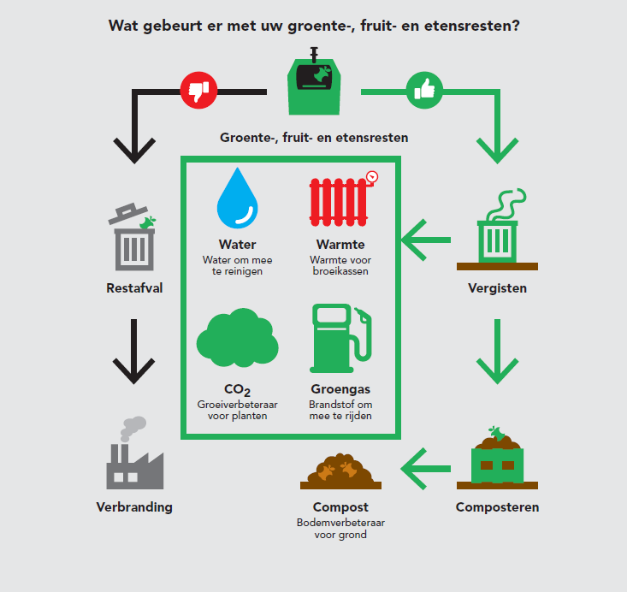
Attitudebeinvloeding (Amsterdam)
Twee brieven (Amsterdam); nadruk nut afvalscheiding
  Uitleg over proces GFE
  Nuttige producten (biogas, compost)
    Sample zeepje citrusschillen
Eerste brief net voor de zomervakantie…

Slide 62
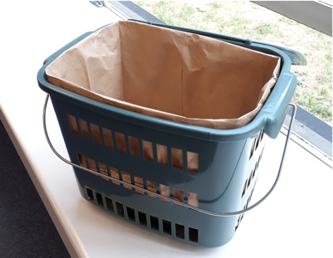
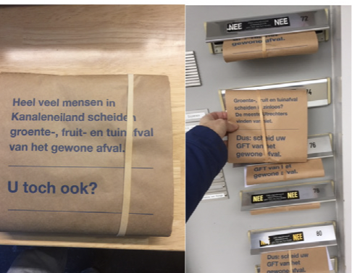
Weerstand verminderen (Utrecht)
Begrip voor weerstand op grond van
  Financiele baten of Milieubelang
Uitvoering
  Boodschappen op zakjes gedrukt
  Geen bereik van niet-gebruikers

Slide 63
Gedragseffecten Persoonlijke motivatie interventies
Persoonlijk doel
(Rotterdam, GFE)
Geen effect van interventie
Attitudebeinvloeding
(Amsterdam, GFE)
Interventiegroep scheidt significant beter (23%)
ook na drie maanden tov controlegroep

Slide 64
Gedragseffect Weerstand verminderen (Utrecht)
Weerstand, milieu
(Utrecht, GFE)
Weerstand, financieel
(Utrecht, GFE)
Interventiechecks
Boodschappen slechts herinnerd door 7-14%
Geen verschil tussen interventiegroepen en controlegroep
Van zakjes gebruikers 23% herinnering boodschap vs 9-11% in controlegroep (NS)
Geen verschil in herinnering echte vs fictieve boodschappen
Onmogelijkheid niet-scheiders te bereiken
> Interventiedoel niet bereikt
> pretesting wenselijk
Notes:
Geen effecten; let op controlegroep!

Slide 65
Conclusies Persoonlijke motivatie interventies
Attitudebeinvloeding effectief instrument om scheidingsgedrag ook op langere termijn te veranderen.
Persoonlijke doelen stellen met bewonerskeuze niet effectief. Aanbieden doelen mogelijk effectiever

Slide 66
Interventies gericht op extrinsieke motivatie
Belonen/
cadeau
- extrinsiek
Notes:
Specifieke Interventies erin

Slide 67
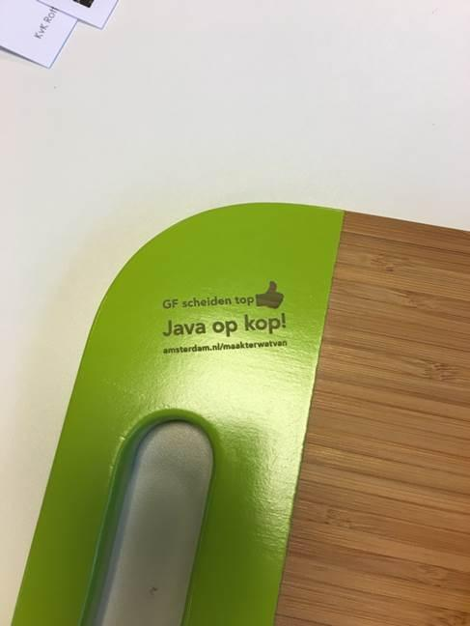

Motivatie versterken door belonen (Amsterdam)
Motivatie door extern positief gevolg (extrinsiek)
Gedrag stopt als gevolg vervalt
1. Cadeau vooraf > ‘iets terug willen doen’
2. Beloning in vooruitzicht
Notes:
Zepje van koffiedik

Slide 68
Gedragseffecten interventies via extrinsieke motivatie
Cadeau (Amsterdam)
Belonen (Amsterdam)
Gedragseffecten
Cadeau: 15%
Beloning: 16%
Relatief kortdurend

Slide 69
Interventie effecten cadeau en beloning op attitudes en intenties:
Cadeau-interventie: positief effect op attitude en intenties
Beloningsinterventie: effecten vergelijkbaar met cadeau maar zwakker
Conclusie
Beloning en cadeau zijn effectief op korte termijn, maar kunnen wel opstap zijn naar duurzame verandering via attitudes en intenties
Notes:
tr

Slide 70
Interventies gericht op sociale motivatie
Sociale normen versterken
Groepsdoelstellen-fb
- extrinsiek
Social modeling
Notes:
Specifieke Interventies erin

Slide 71
Sociale normen:
Boodschappen op zakjes (Utrecht) onvoldoende gezien en slecht herkend (geen passieve herinnering). Herinnering van boodschappen beide pilots is zeer matig (4%-16%)
In Almere geen verschil in blootstelling aan boodschap interventie-controlegroep (vermenging).
In beiden pilots sociale norm in interventiegroep niet sterker dan in controlegroepen.
Interventies geen basis om gedragseffecten te toetsen
Beter pretesten!
Notes:
Boodschappen die niet op zakjes voorkwamen werden ongeveer even goed herinnerd.
Sociale norm interventies met name bruikbaar als er al participatie is.

Slide 72
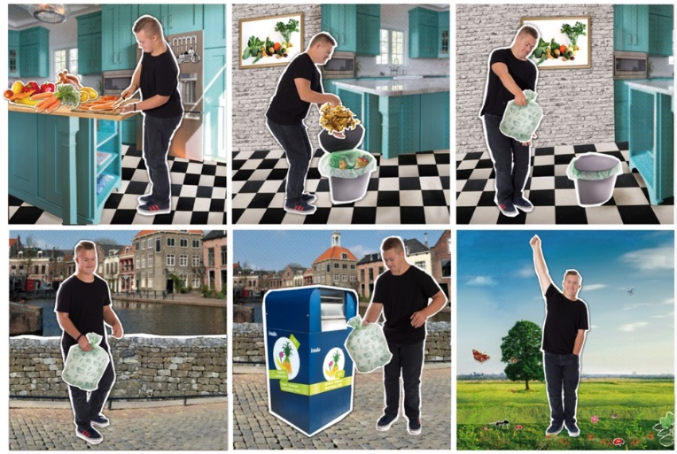
Social modeling
Leren door observatie van model
Bewoner leert hoe afval te scheiden in vijf stappen
Buurtbewoners als model (4x): Model vergelijkbaar met bewoner en in zelfde omstandigheden,
Leereffect wordt versterkt indien model positieve gevolgen ervaart, is er blij mee
70% 2-4 strips gelezen
53% vond nuttig (Schiedam)

Slide 73

Groepsdoelen stellen met feedback
Het kan echt nog een stuk beter. Zet hem op met uw buurt! Doet u ook al mee?
** Het kan dus nog wel een stuk beter. Doet u ook al mee?
*** Uw buurt is aardig op weg. Ga voor de vierde ster! Doet u ook al mee?
**** Uw buurt is al goed bezig, het doel is bijna behaald. Op naar de vijfde ster!
***** Uw buurt is goed bezig. Ga zo door!
Aanbieden van een collectief doel (groep nabij container)
Feedback over groepsprestatie, maandelijks
Motiveert bijdrage aan gezamenlijke prestatie

Slide 74
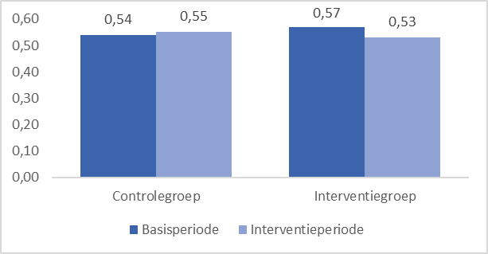
Gedragseffecten sociale motivatie interventies
Pos. sociale norm
(Utrecht, GFE)
Neg. sociale norm
(Utrecht, GFE)
Sociale norm
(Almere, GFE)
Geen effecten van Sociale norm interventies
Effect van Sociale Norm niet interpreteerbaar.
Notes:
Groepsdoelen met feedback itt 65%
SociaL MIODELING 65%
SAMNEN NIET MEER
LIJKT EROP DAT 1 INTERVENTIE VOLDOENDE IS

Slide 75
Gedragseffecten sociale motivatie interventies
Social modeling
(Schiedam, GFE)
Groepsdoel + feedback
(Schiedam, GFE)
Aantoonbare dragseffecten Social modeling 27% en Groepsdoel met feedback 65%
Notes:
Groepsdoelen met feedback itt 65%
SociaL MIODELING 65%
SAMNEN NIET MEER
LIJKT EROP DAT 1 INTERVENTIE VOLDOENDE IS

Slide 76
Effecten op attitudes en intenties van sociale motivatie interventies
Social modeling en Groepsdoel-fb stellen:
  positief effect op attitudes
  vertrouwen in zorgvuldige verwerking overheid versterkt
  Bewoners voelen zich beter geinformeerd
Groepsdoel-fb stimuleert scheiders om anderen aan te moedigen
Notes:
Bakje wer gemist door degene die he tnet hadden en een del hadden gesteld

Slide 77
Vraag 5

Slide 78
Mentimeter vragen
Na slide 63: = (73)
4. Welke psychologische factoren zijn naar uw oordeel essentieel om succesvol een afvalscheidingsproject te starten:
A. Vertrouwen in gemeente
B. Sociale Normen om te scheiden
C. Een positieve attitude
D. Gedragservaring

Slide 79
Modeltoetsing psychologische factoren van gedrag
Voorspellen van gedrag
Kiezen van interventies
  Aangrijpingspunten
Doorrekening 6 pilots
Feitelijke observeerd gedrag

Slide 80
- Scheidingsgedrag geobserveerd
Intenties en uitvoerbaarheid directe gedragseffecten
Attitudes belangrijkste intentiefactor
Daarnaast persoonlijke norm en sociale norm relevant

Slide 81
Gedragsmodel en aangrijpingspunten interventies
Attitude beinvloed door voor-nadelen en vertrouwen
Ervaring bevordert uitvoerbaarheid
Sociale normen beinvloedt door buurtcohesie
Notes:
Scheidingsgedrag geobserveerd!
Berekend over 6 pilots: sterke data
Uitvoerbaarheid heft een gedragsefefct naast intenties

Slide 82
Gedragsmodel en aangrijpingspunten interventies
**Afstand container
***MSBak woning
Notes:
Scheidingsgedrag geobserveerd
Uitvoerbaarheid heft een gedragsefefct naast intenties

Slide 83
Gedragsmodel en aangrijpingspunten interventies
***Groepsdoel en-fb
**Social modeling
? Soc norm versterken
**Afstand container
***Bak woning
Notes:
Scheidingsgedrag geobserveerd
Uitvoerbaarheid heft een gedragsefefct naast intenties
Groepsdoel fb heeft ook effect op anderen aanmoedigen: soc norm

Slide 84
Gedragsmodel en aangrijpingspunten interventies
**Social modeling
**Groepsdoel en-fb
***Attitudebeinvloeding
**cadeau/belonen
**Afstand container
***Bak woning
Notes:
Scheidingsgedrag geobserveerd
Uitvoerbaarheid heft een gedragsefefct naast intenties

Slide 85
Enkele algemene conclusies
Scheidingsgedrag wordt bevorderd door bieden van een uitvoerbare taak (gelegenheid) door goed ontworpen, bewonergerichte facilitatiemiddelen in huis en bij inzamelpunten.
De drijfveer om te scheiden (motivatie) bevordert scheidingsgedrag en de continuiteit daarvan, door het versterken en in standhouden van positive attitudes tegenover zelf scheiden, door
  het belang van scheiding te communiceren
  vertrouwen te wekken in verwerkers,
  informatie en feedback te verschaffen over prestaties
  goede voorzieningen te bieden in huis en rond inzamelpunt
Sociale ondersteuning helpt om scheidingsgedrag te bevorderen, zoals door het stellen van een groepsdoel, de aanwezigheid van social models.
Extrinsieke stimulering via beloningen, cadeaus e.d kunnen op korte termijn drempelverlagend werken bij weinig betrokken bewonersgroepen en een veranderingsproces op gang brengen.
Interventie-effecten nemen in de tijd af. Stabiele gedragsverandering behoeft stimulerende interventies, die continu zijn of periodiek herhaald worden.
Notes:
Beste deelprocessen
Meerdere interventies vaak een goed idee

Slide 86
Dank voor uw aandacht!

Slide 87
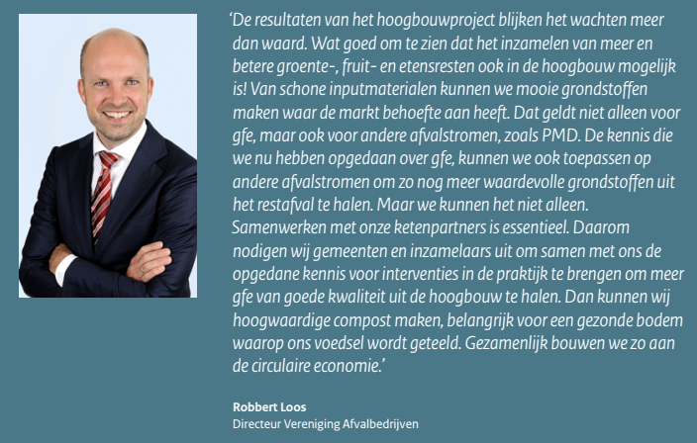
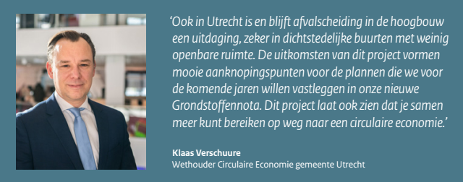
Lunchpauze
We starten weer om
13:00, eet smakelijk en wees op tijd…

Slide 88

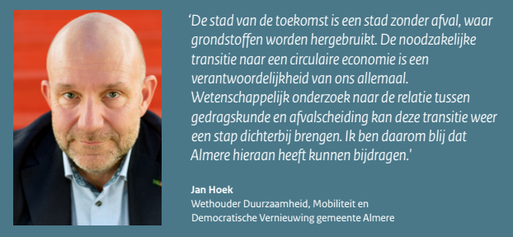
Klaar voor de start
13:00 beginnen we weer

Slide 89
Programma vanmiddag

Slide 90

Aan de slag met gfe-inzameling hoogbouw: bevindingen
Addie Weenk
Programma coördinator bij Rijkswaterstaat

Slide 91
Verbetering afvalscheiding in de hoogbouw
Meer bronscheiding van gfe in steden door gedragsverandering
Uitvoeringsprogramma VANG Huishoudelijk Afval
Mei 2020

Slide 92
Vraag: Welke zaken zijn u bijgebleven uit het ochtendprogramma?
Gebruik aub korte kreten/termen
(mentimeter wordcloud)

Slide 93
Vraag 6

Slide 94

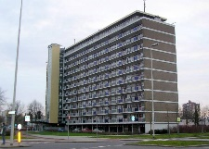
Neem een bestaande flat of hoogbouw in jouw gemeente in gedachten waar je graag mee aan de slag zou willen.

Slide 95
Basissituatie
Regelmatige voorlichting/brief
Bewoners hebben een flyer/afvalkaart
Verzamelcontainers
  Goed zichtbaar, vindbaar, bereikbaar
  Werkend en niet vol
  Verzorgd, zien er netjes uit
  duidelijk voor welke afvalstroom ze bedoeld zijn

Slide 96
Vragen bij basispakket
Hoe zit dat bij jouw flat?
  Full score, mwaahh, kan stuk beter (keuze)
Waarop kan het beter? (keuze, meer antwoorden mogelijk)
  voorlichting, informering
  flyer/afvalkaart
  Verzamelcontainers: zichtbaarheid, bereikbaarheid
  Verzamelcontainers: minder stuk, minder vaak vol
  Verzamelcontainers: beter verzorgd, netter
  Verzamelcontainers: betere info en kleuren

Slide 97
Vragen 7-8

Slide 98
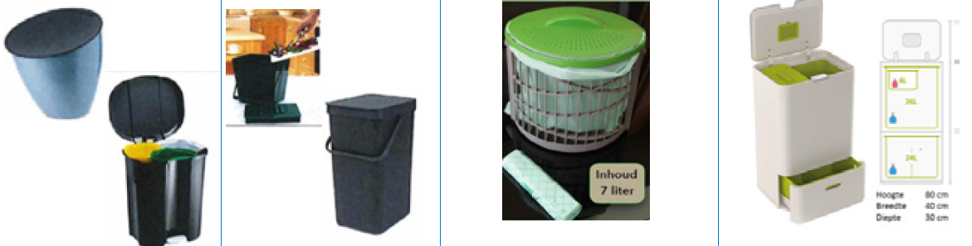
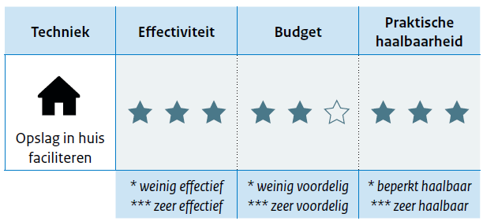
Opslag in huis faciliteren: +24 tot 48%

Slide 99
Vragen Opslag in huis faciliteren
wat vind jij, hoort de facilitering in het basispakket?
  Ja/nee
Deelnemers zelf laten scoren op effect, budget, praktische uitvoerbaarheid
  drie schuiven voor de sterren
Ga je met deze interventie aan de slag?
  Zeker, misschien, nee

Slide 100
Vraag 9-11

Slide 101
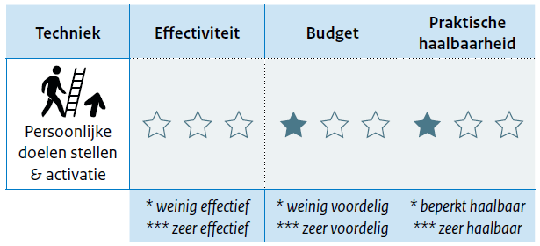
Persoonlijke doelen: 0%

Slide 102
Vraag bij persoonlijke doelen
Deelnemers zelf laten scoren op effect, budget, praktische uitvoerbaarheid
  drie schuiven voor de sterren
Ga je met deze interventie aan de slag?
  Zeker, misschien, nee

Slide 103
Vragen 12-13

Slide 104
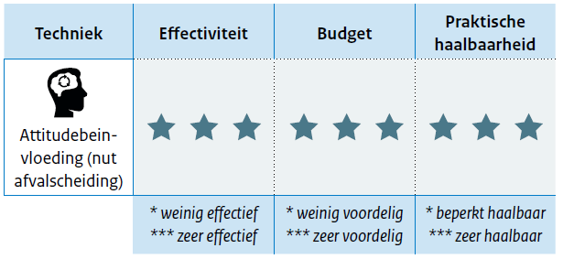
Attitude-beinvloeding: +23%

Slide 105
Vragen bij Attitude-beinvloeding
Deelnemers zelf laten scoren op effect, budget, praktische uitvoerbaarheid
  drie schuiven voor de sterren
Ga je met deze interventie aan de slag?
  Zeker, misschien, nee

Slide 106
Vragen 14-15

Slide 107
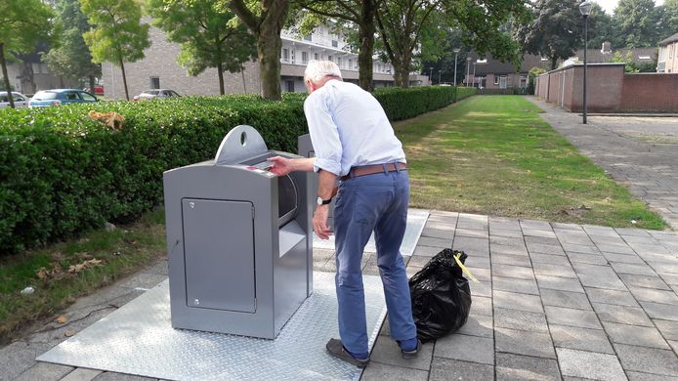
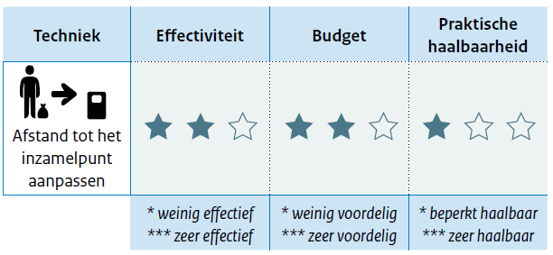
Afstand tot inzamelpunt aanpassen

Slide 108
Vragen bij afstand tot container
Deelnemers zelf laten scoren op effect, budget, praktische uitvoerbaarheid
  drie schuiven voor de sterren
Ga je met deze interventie aan de slag?
  Zeker, misschien, nee

Slide 109
Vragen 16-17

Slide 110
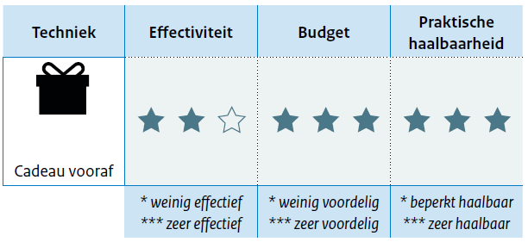
cadeau vooraf: +15%

Slide 111
Vragen bij cadeau vooraf
Deelnemers zelf laten scoren op effect, budget, praktische uitvoerbaarheid
  drie schuiven voor de sterren
Ga je met deze interventie aan de slag?
  Zeker, misschien, nee

Slide 112
Vragen 18-19

Slide 113
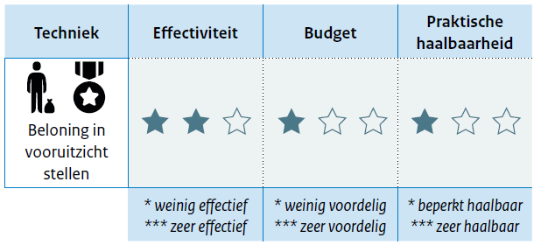
Beloning in vooruitzicht: +16%

Slide 114
Vragen bij Beloning in vooruitzicht
Deelnemers zelf laten scoren op effect, budget, praktische uitvoerbaarheid
  drie schuiven voor de sterren
Ga je met deze interventie aan de slag?
  Zeker, misschien, nee

Slide 115
Vragen 20-21

Slide 116
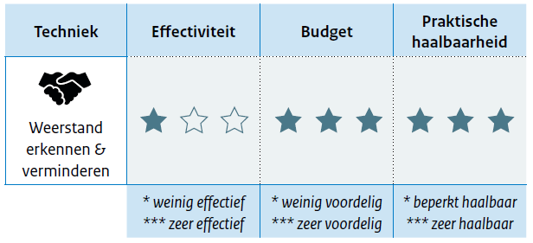


Weerstand erkennen&verminderen: ?

Slide 117
Vragen bij weerstand erkennen/verminderen
Deelnemers zelf laten scoren op effect, budget, praktische uitvoerbaarheid
  drie schuiven voor de sterren
Ga je met deze interventie aan de slag?
  Zeker, misschien, nee

Slide 118
Vragen 22-23

Slide 119

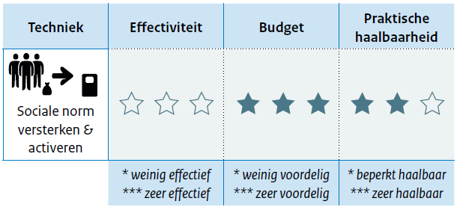
Sociale norm: +?
?

Slide 120
Vragen bij Sociale norm
Deelnemers zelf laten scoren op effect, budget, praktische uitvoerbaarheid
  drie schuiven voor de sterren
Ga je met deze interventie aan de slag?
  Zeker, misschien, nee

Slide 121
Vragen 24-25

Slide 122
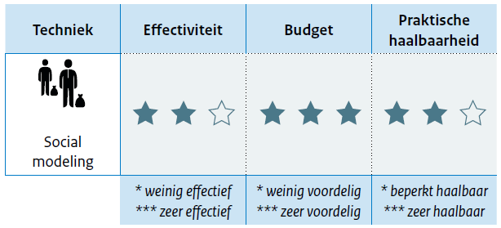
Social modeling: +27%

Slide 123
Vragen bij Social modeling
Deelnemers zelf laten scoren op effect, budget, praktische uitvoerbaarheid
  drie schuiven voor de sterren
Ga je met deze interventie aan de slag?
  Zeker, misschien, nee

Slide 124
Vragen 26-27

Slide 125
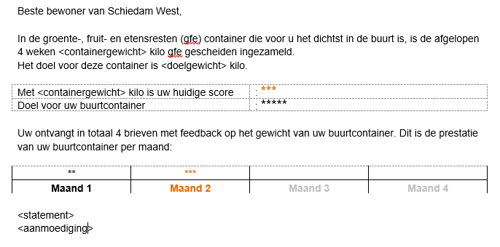
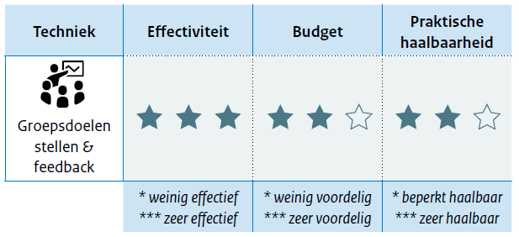
Groepsdoelen en feedback: +65%

Slide 126
Vragen bij Groepsdoelen en feedback
Wie weegt er verzamelcontainers bij lediging?
Deelnemers zelf laten scoren op effect, budget, praktische uitvoerbaarheid
  drie schuiven voor de sterren
Ga je met deze interventie aan de slag?
  Zeker, misschien, nee

Slide 127
Vragen 28-29

Slide 128
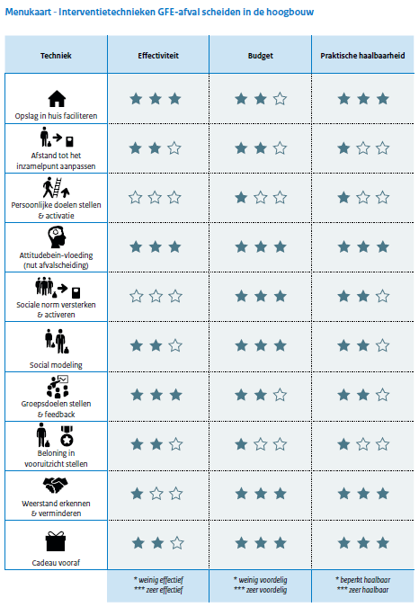
Menukaart
?

Slide 129
Menukaart
Vraag
  Wat zijn jouw drie favorieten?
?

Slide 130
Vraag 30

Slide 131
Andere interventies?
Welke andere interventies zou je graag getest willen zien? (open vraag)

Slide 132
Vraag 31

Slide 133
Vraag: wat heb je nog nodig?
Een gids die aangeeft wat voor mijn flat werkt
“Gedragoloog” die interventies voor mij uitwerkt
Projectleider die een plan maakt en uitvoert
Handleiding en dan doe ik het zelf
Geld
Ondersteuning vanuit VANG/CE-programma
Niets, ik weet genoeg, ik ga aan de slag
(Meerdere antwoorden mogelijk)

Slide 134
Vraag 32

Slide 135

Dank voor jullie input!

Slide 136
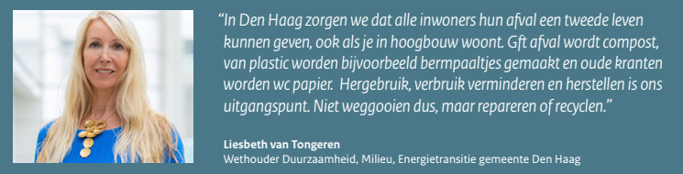
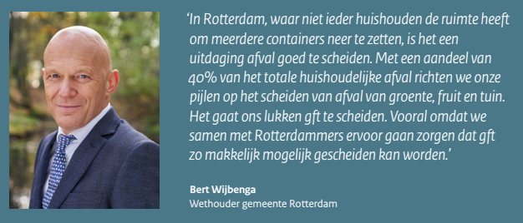
Korte pauze

Slide 137

Aan de slag met gfe-inzameling hoogbouw: onverwachte inzichten
Marn van Rhee
Onderzoeker bij
gemeente Rotterdam

Slide 138
Ook leuk om te weten
Inzichten waarvoor de studie niet was opgezet,
maar wel beschikbaar zijn gekomen

Slide 139
Impact van afstand tot (GFE-)container op scheidingsgedrag
In Schiedam loopafstanden van alle woningen tot alle GFE-containers bekend
Er (b)lijkt een relatie tussen afstand en scheidingsgedrag

Slide 140
Gemiddeld % huishoudens dat per week GFE-afval aanbiedt

Slide 141
Mentimeter
Hoeveel procent van alle GFE stortingen (in Schiedam) doet men in de dichtstbijzijnde GFE-container?

Slide 142
Vraag 33

Slide 143
Spreiding Containers
134 restafvalcontainers
44 GFE-containers
Van alle containers coördinaten bekend
Ook van alle woningen coördinaten bekend
Meeste GFE-containers zeer dichtbij een Restafvalcontainer
Restafvalcontainer vaak (aanzienlijk) dichterbij dan GFE-container
Per woning gezocht naar (hemelsbreed) de kortste route van woning naar GFE-container én Restafvalcontainer en terug naar huis
Per woning verschil berekend tussen deze combi-route en rechtstreeks naar Restafval (en terug naar huis)

Slide 144
Gemiddeld % huishoudens dat per week GFE-afval aanbiedt

Slide 145
Mentimeter
Hoeveel procent van alle GFE stortingen (in Schiedam) doet men op dezelfde dag als een restafvalstorting?

Slide 146
Vraag 34

Slide 147
Wordt GFE- en restafval tegelijk weggebracht?

Slide 148
Hoe lang wachten tot de volgende GFE-storting?

Slide 149
Met enquêteren motiveer je mensen ook

Slide 150
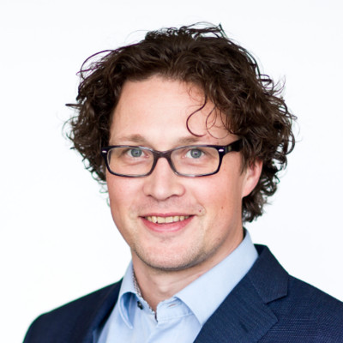
Aan de slag met gfe-inzameling hoogbouw: conclusies & aanbevelingen
Gijs Langeveld
Project coördinator bij
Rijkswaterstaat/NVRD

Slide 151
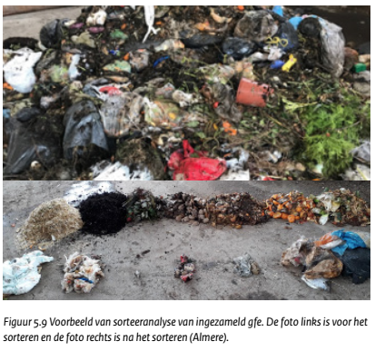
Ga aan de slag met bronscheiding gfe hoogbouw
Invoeren basispakket werkt: 1 op de 5 huishoudens gaat afvalscheiden
Kwaliteit van gft heeft aandacht nodig, maar voldoende schoon is haalbaar.

Slide 152
Gebruik gedragsinterventies voor extra impact
Menukaart geeft een beeld van getoetste interventies
Diagonose vooraf nodig
Interventies combineren!
Langdurig stimuleren…

Slide 153

Zet in op maximale impact door hoogbouw, inzet andere materiaalstromen en laagbouw

Slide 154

De impact op het scheidingspercentage voor Nederland, is in ieder geval 1,5% procentpunt stijging. Meer is haalbaar.
Notes:
Onderzoek had niet tot doel maximaal effect na te streven

Slide 155

De impact op het scheidingspercentage voor een stad als Rotterdam, is in ieder geval 4,7 procentpunt stijging
Notes:
Onderzoek had niet tot doel maximaal effect na te streven

Slide 156
Hier Mentimetervraag
Als u gfe in uw wijk gaat inzamelen, hoeveel kg/inw/jaar is uw minimaal gewenst resultaat?
> Cijfer invullen….

Slide 157
Vraag 35

Slide 158

Blijf van elkaar leren en doe waar nodig aanvullend (praktijk) onderzoek

Slide 159
Hier Mentimetervraag
Wat vond u van deze webinar?
> inhoud
> vorm
> nuttig

Slide 160
Vraag 36

Slide 161

VANG-HHA en afsluiting
Bas Peeters
Programma Manager VANG bij
NVRD

Slide 162
Dank u voor uw aandacht en input!
Rapportage online beschikbaar, zie https://www.vang-hha.nl/

